Slide 1

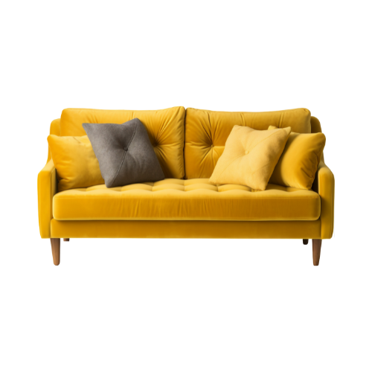
SẢN XUẤT GHẾ SOFA
BÀI GIẢNG HUẤN LUYỆN AN TOÀN LAO ĐỘNG
BẢN QUYỀN THUỘC AN TOÀN NAM VIỆT

Slide 2
Một số vụ tai nạn trong nhà máy sản xuất ghế sofa
Trong ngành sản xuất đồ nội thất như ghế sofa, các nhà máy thường đối mặt với nguy cơ tai nạn lao động do tính chất của công việc và môi trường làm việc:
  Vụ va chạm với máy móc
  Tai nạn với dụng cụ cầm tay
  Nguy cơ về tư thế làm việc không đúng
  Nguy cơ về chất lượng và vật liệu sử dụng
  Rủi ro về nhiệt độ và hóa chất

Slide 3
Tóm tắt bài học
1. An toàn vệ sinh lao động đối với nhân viên sản xuất khung ghế sofa từ gỗ
2. An toàn vệ sinh lao động đối với nhân viên sản xuất nệm bằng mút, lông vũ, hoặc các loại sợi tổng hợp cho ghế sofa
3. An toàn vệ sinh lao động đối với nhân viên lắp ráp các bộ phận như khung ghế và nệm để tạo thành ghế sofa hoàn chỉnh

Slide 4
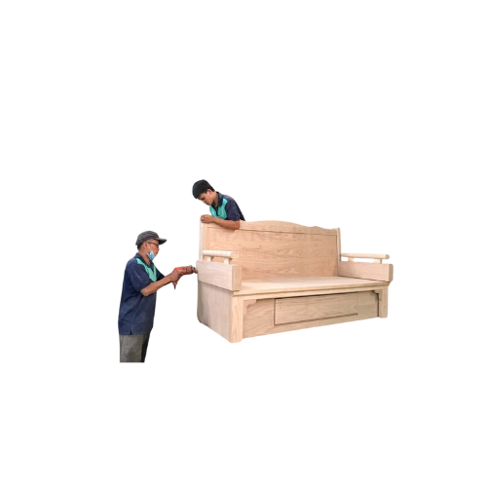
Sản xuất khung ghế sofa từ gỗ
1. Đặc điểm công việc sản xuất khung ghế sofa từ gỗ
Việc sản xuất khung ghế sofa từ gỗ đòi hỏi sự tỉ mỉ và kỹ thuật. Trước hết, quy trình sản xuất bắt đầu bằng việc lựa chọn nguyên liệu gỗ chất lượng cao, thường là gỗ sồi, gỗ thông, hoặc gỗ bạch đàn, để đảm bảo độ bền và đẹp mắt cho sản phẩm cuối cùng.
Sau đó, các nhà sản xuất thường sử dụng máy móc cắt và mài gỗ để tạo ra các thành phần cụ thể của khung ghế, bao gồm các thanh và khớp nối.

Slide 5
Sản xuất khung ghế sofa từ gỗ
2. Các dạng tai nạn lao động trong quá trình sản xuất khung ghế sofa từ gỗ
Trong quá trình sản xuất khung ghế sofa từ gỗ, có một số dạng tai nạn lao động có thể xảy ra. Một trong những nguy cơ chính là tai nạn do sử dụng máy móc, như máy cắt và máy mài gỗ, có thể gây ra vết thương hoặc thậm chí là tổn thương nghiêm trọng nếu không tuân thủ các biện pháp an toàn.
Ngoài ra, việc sử dụng các dụng cụ thủ công như cưa và kẹp cũng có thể dẫn đến tai nạn nếu không thực hiện đúng kỹ thuật và cẩn thận. Các vật liệu gỗ sắc nhọn có thể gây thương tích cho người lao động nếu không xử lý cẩn thận.

Slide 6
Sản xuất khung ghế sofa từ gỗ
3. Nguyên nhân gây ra tai nạn lao động khi sản xuất khung ghế sofa từ gỗ
Có nhiều nguyên nhân gây ra tai nạn lao động khi sản xuất khung ghế sofa từ gỗ. Một trong số đó là thiếu hiểu biết và kỹ năng của công nhân về quy trình làm việc và cách sử dụng các công cụ và máy móc một cách an toàn.
Sự thiếu hiểu biết này có thể dẫn đến việc sử dụng máy móc mà không tuân thủ đúng các quy tắc an toàn, gây ra tai nạn.

Slide 7
Sản xuất khung ghế sofa từ gỗ
4. Biện pháp phòng tránh tai nạn lao động khi sản xuất khung ghế sofa từ gỗ
Để phòng tránh tai nạn lao động khi sản xuất khung ghế sofa từ gỗ, việc áp dụng các biện pháp an toàn là cực kỳ quan trọng.
Đầu tiên, việc đào tạo và huấn luyện an toàn lao động là bước quan trọng đầu tiên. Đào tạo này không chỉ giúp công nhân hiểu rõ về quy trình làm việc mà còn giúp họ nhận biết và đối phó với nguy cơ trong quá trình sản xuất.

Slide 8
Sản xuất khung ghế sofa từ gỗ
5. Quy định an toàn lao động khi sản xuất khung ghế sofa từ gỗ
Quy định an toàn lao động khi sản xuất khung ghế sofa từ gỗ đóng vai trò quan trọng trong việc đảm bảo môi trường làm việc an toàn cho các công nhân.
Theo các quy định này, mọi nhà máy sản xuất phải tuân thủ các biện pháp an toàn đối với việc sử dụng máy móc và công cụ, bao gồm việc đảm bảo rằng tất cả các máy móc đều được bảo dưỡng định kỳ và kiểm tra an toàn trước khi sử dụng.

Slide 9
Sản xuất khung ghế sofa từ gỗ
6. Xử lý tình huống tai nạn lao động khẩn cấp khi sản xuất khung ghế sofa từ gỗ
Xử lý tình huống tai nạn lao động khẩn cấp khi sản xuất khung ghế sofa từ gỗ đòi hỏi sự nhanh nhạy và kiến thức an toàn. Trong trường hợp xảy ra tai nạn, việc đầu tiên là ngừng công việc ngay lập tức để đảm bảo an toàn cho tất cả nhân viên trong khu vực.
Tiếp theo, người quản lý hoặc người đứng đầu nhóm phải kiểm tra tình hình và đánh giá mức độ nghiêm trọng của tai nạn. Nếu cần, họ phải gọi điện thoại cho các dịch vụ cứu hộ hoặc gửi người bị thương đến cơ sở y tế gần nhất.

Slide 10
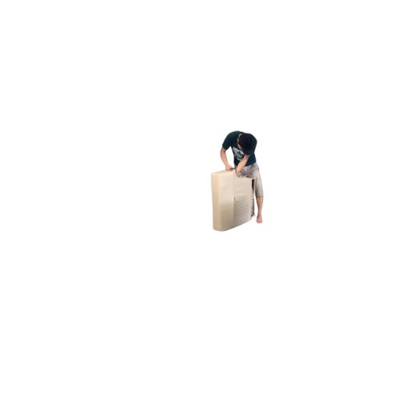
Sản xuất nệm bằng mút, lông vũ, hoặc các loại sợi tổng hợp cho ghế sofa
1. Đặc điểm công việc sản xuất nệm bằng mút, lông vũ, hoặc các loại sợi tổng hợp cho ghế sofa:
Việc sản xuất nệm cho ghế sofa, bằng mút, lông vũ hoặc các loại sợi tổng hợp, đòi hỏi sự chú ý đến nhiều yếu tố kỹ thuật và thiết kế đặc biệt. Mỗi loại vật liệu này đều có đặc điểm riêng và yêu cầu kỹ thuật sản xuất khác nhau.
Trước hết, việc chọn liệu liệu liệu phù hợp là bước quan trọng nhất. Mút được coi là lựa chọn phổ biến với sự đa dạng về độ cứng và độ đàn hồi. Sản xuất nệm mút thường bắt đầu bằng việc cắt và xắp xếp các tấm mút theo kích thước và hình dáng mong muốn.

Slide 11
Sản xuất nệm bằng mút, lông vũ, hoặc các loại sợi tổng hợp cho ghế sofa
2. Các dạng tai nạn lao động trong quá trình sản xuất nệm bằng mút, lông vũ, hoặc các loại sợi tổng hợp cho ghế sofa:
Trước hết, tai nạn liên quan đến máy móc và thiết bị: Do quy trình sản xuất thường sử dụng các thiết bị và máy móc phức tạp, nguy cơ tai nạn từ việc vận hành và bảo dưỡng các thiết bị là rất cao.
Các vụ tai nạn có thể xảy ra do sự cố kỹ thuật, sử dụng không đúng cách hoặc do thiết bị không được bảo trì đúng cách.

Slide 12
Sản xuất nệm bằng mút, lông vũ, hoặc các loại sợi tổng hợp cho ghế sofa
3. Nguyên nhân gây ra tai nạn lao động khi sản xuất nệm bằng mút, lông vũ, hoặc các loại sợi tổng hợp cho ghế sofa
Thứ nhất, thiếu huấn luyện và kiến thức về an toàn lao động: Nhân viên không được đào tạo đầy đủ về cách sử dụng máy móc và thiết bị, hoặc không nhận biết được nguy cơ tiềm ẩn trong quá trình làm việc, dẫn đến việc không thực hiện các biện pháp phòng ngừa tai nạn.
Thứ hai, thiết kế không an toàn của quy trình sản xuất: Một số quy trình sản xuất có thiết kế không an toàn, ví dụ như việc không có các biện pháp bảo vệ đối với máy móc, không có khu vực an toàn cho việc vận chuyển và xử lý vật liệu, dẫn đến tăng nguy cơ tai nạn.

Slide 13
Sản xuất nệm bằng mút, lông vũ, hoặc các loại sợi tổng hợp cho ghế sofa
4. Biện pháp phòng tránh tai nạn lao động khi sản xuất nệm bằng mút, lông vũ, hoặc các loại sợi tổng hợp cho ghế sofa:
Huấn luyện và giáo dục: Cung cấp huấn luyện đầy đủ và định kỳ về an toàn lao động, bao gồm việc giáo dục nhân viên về nguy cơ tiềm ẩn, cách sử dụng thiết bị và máy móc một cách an toàn, cũng như nhận biết và xử lý tình huống nguy hiểm.
Sử dụng thiết bị bảo hộ: Đảm bảo nhân viên được cung cấp và sử dụng đầy đủ thiết bị bảo hộ cá nhân như mũ bảo hiểm, kính bảo hộ, găng tay, áo khoác chống nhiệt, giày bảo hộ, và khẩu trang, để giảm thiểu nguy cơ tai nạn và bảo vệ sức khỏe của họ.

Slide 14
Sản xuất nệm bằng mút, lông vũ, hoặc các loại sợi tổng hợp cho ghế sofa
5. Quy định an toàn lao động khi sản xuất nệm bằng mút, lông vũ, hoặc các loại sợi tổng hợp cho ghế sofa:
Huấn luyện và giáo dục: Cung cấp huấn luyện đầy đủ và định kỳ cho nhân viên về các quy định an toàn lao động, bao gồm việc sử dụng thiết bị bảo hộ, quy trình làm việc an toàn, và nhận biết nguy cơ tiềm ẩn trong quá trình sản xuất.
Sử dụng thiết bị bảo hộ: Yêu cầu tất cả nhân viên phải sử dụng đầy đủ thiết bị bảo hộ cá nhân như mũ bảo hiểm, kính bảo hộ, găng tay, áo khoác chống nhiệt, giày bảo hộ và khẩu trang khi làm việc trong môi trường sản xuất.

Slide 15
Sản xuất nệm bằng mút, lông vũ, hoặc các loại sợi tổng hợp cho ghế sofa
6. Xử lý tình huống tai nạn lao động khẩn cấp khi sản xuất nệm bằng mút, lông vũ, hoặc các loại sợi tổng hợp cho ghế sofa:
Bảo vệ người bị nạn: Ngay khi xảy ra tai nạn, người lao động phải được cung cấp sự chăm sóc cấp cứu ngay lập tức. Đảm bảo rằng người bị nạn được chuyển đến bệnh viện hoặc được cung cấp sự chăm sóc y tế đúng cách.
Báo cáo và ghi chép: Ngay sau khi xảy ra tai nạn, cần thông báo cho quản lý và đội ngũ an toàn lao động của doanh nghiệp. Việc ghi chép chi tiết về tai nạn, bao gồm nguyên nhân và tình hình của người bị nạn, là quan trọng để phân tích và ngăn chặn các tai nạn tương tự trong tương lai.

Slide 16
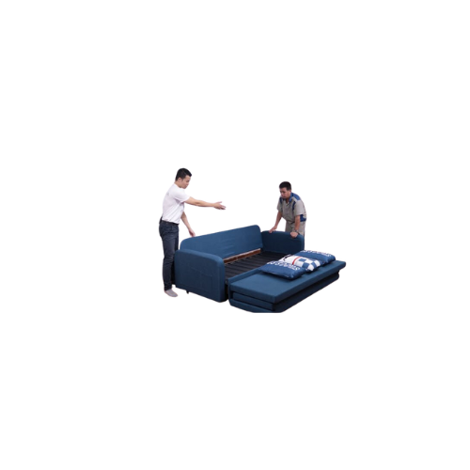
Lắp ráp các bộ phận như khung ghế và nệm
1. Đặc điểm công việc lắp ráp các bộ phận như khung ghế và nệm để tạo thành ghế sofa hoàn chỉnh
Lắp ráp các bộ phận để tạo thành một chiếc ghế sofa hoàn chỉnh đòi hỏi sự cẩn thận và kỹ thuật.
Quy trình này thường bắt đầu bằng việc sắp xếp khung ghế, điều này có thể làm từ gỗ, kim loại hoặc các vật liệu khác, tùy thuộc vào thiết kế cụ thể của sản phẩm. Sau đó, các bộ phận khác như tay ghế, chân ghế và hệ thống hỗ trợ sẽ được gắn vào khung ghế.

Slide 17
Lắp ráp các bộ phận như khung ghế và nệm
2. Các dạng tai nạn lao động trong quá trình lắp ráp các bộ phận như khung ghế và nệm để tạo thành ghế sofa hoàn chỉnh
Trong quá trình lắp ráp các bộ phận như khung ghế và nệm để tạo thành chiếc ghế sofa hoàn chỉnh, các nhà sản xuất thường phải đối mặt với nguy cơ của các tai nạn lao động.
Một trong những dạng tai nạn phổ biến nhất là tai nạn về cắt và thương tổn do sử dụng các công cụ và máy móc. Việc cắt, khoan và gắn các bộ phận có thể tạo ra nguy cơ về việc đâm thủng da, cắt, hoặc bị làm tổn thương bởi các vật liệu sắc nhọn.

Slide 18
Lắp ráp các bộ phận như khung ghế và nệm
3. Nguyên nhân gây ra tai nạn lao động khi lắp ráp các bộ phận như khung ghế và nệm để tạo thành ghế sofa hoàn chỉnh
Có nhiều nguyên nhân gây ra tai nạn lao động trong quá trình lắp ráp các bộ phận như khung ghế và nệm để tạo thành chiếc ghế sofa hoàn chỉnh. Một trong những nguyên nhân chính là thiếu kinh nghiệm và đào tạo của nhân viên.
Công việc lắp ráp ghế sofa đòi hỏi kỹ thuật và hiểu biết sâu sắc về các quy trình và công cụ sử dụng. Khi nhân viên thiếu kinh nghiệm hoặc không được đào tạo đúng cách, họ có thể gặp khó khăn trong việc nhận biết và giải quyết các tình huống nguy hiểm, dẫn đến tai nạn.

Slide 19
Lắp ráp các bộ phận như khung ghế và nệm
4. Biện pháp phòng tránh tai nạn lao động khi lắp ráp các bộ phận như khung ghế và nệm để tạo thành ghế sofa hoàn chỉnh
Trước hết, đảm bảo rằng tất cả nhân viên tham gia vào quá trình lắp ráp được đào tạo đầy đủ về an toàn lao động và quy trình làm việc. Việc này giúp họ nhận biết và đối phó với các nguy cơ tiềm ẩn một cách chính xác và hiệu quả.
Thứ hai, cung cấp và đảm bảo sử dụng đúng các thiết bị bảo hộ cá nhân như mũ bảo hiểm, kính bảo hộ, găng tay và giày an toàn. Những thiết bị này không chỉ giúp bảo vệ người lao động khỏi các nguy cơ trực tiếp mà còn giảm thiểu tổn thương trong trường hợp tai nạn xảy ra.

Slide 20
Lắp ráp các bộ phận như khung ghế và nệm
5. Quy định an toàn lao động khi lắp ráp các bộ phận như khung ghế và nệm để tạo thành ghế sofa hoàn chỉnh
Trước tiên, việc đảm bảo rằng tất cả nhân viên tham gia vào quá trình lắp ráp được đào tạo đầy đủ về an toàn lao động và quy trình làm việc.
Họ cần được hướng dẫn về cách sử dụng thiết bị và công cụ một cách an toàn, cũng như biết cách nhận biết và giải quyết các tình huống nguy hiểm.

Slide 21
Lắp ráp các bộ phận như khung ghế và nệm
6. Xử lý tình huống tai nạn lao động khẩn cấp khi lắp ráp các bộ phận như khung ghế và nệm để tạo thành ghế sofa hoàn chỉnh
Khi xảy ra tình huống tai nạn lao động trong quá trình lắp ráp các bộ phận như khung ghế và nệm để tạo thành ghế sofa hoàn chỉnh, việc xử lý khẩn cấp là rất quan trọng để đảm bảo an toàn cho tất cả nhân viên tham gia và giảm thiểu tổn thương.
Đầu tiên, việc đảm bảo an toàn cho nhân viên cần được ưu tiên hàng đầu. Nếu có ai bị thương, người đầu tiên phát hiện vụ tai nạn cần ngay lập tức báo cho cấp quản lý cao hơn và yêu cầu sự giúp đỡ y tế.

Slide 22
Cảm ơn các bạn đã theo dõi
Mọi thắc mắc về bài giảng xin liên hệ với chúng tôi theo thông tin bên dưới:
CÔNG TY TNHH HUẤN LUYỆN AN TOÀN VÀ QUAN TRẮC MÔI TRƯỜNG NAM VIỆT (AN TOÀN NAM VIỆT)
Địa chỉ: Lầu 2, số 655 Đường Điện Biên Phủ, Phường 25, Quận Bình Thạnh, Thành phố Hồ Chí Minh, Việt Nam
Hotline 0908.111.791
Website https://antoannamviet.com/
Email: Lienhe@antoannamviet.com

